Slide 1
EUROPA.-LA VUELTA AL MUNDO EN 885 JARDINES.- INGLESES.-Stoke Park. -Stoneacre Gardens.-Stone House Cottage.-Stourhead.-
Selección de textos y fotografías por
JOSE ELIAS BONELLS

Slide 2
Stoke Park Pavilions.
Stoke Park Pabellones son todo lo que queda de la casa señorial y los terrenos de Stoke Park cerca de la aldea Stoke Bruerne , Northamptonshire , Inglaterra, a unos(13 km) al sur de Northampton y (18 km) al norte de Milton Keynes.
Stoke Park fue la primera casa de campo inglesa para mostrar un plan de Palladio: un centro de la casa con el equilibrio de pabellones unidos por columnas o muros pantalla. Palladio fue el arquitecto italiano del siglo XVI en cuyo trabajo se basó el diseño. El estilo Paladian convirtió en un tipo estándar de construcción de casa de campo en la Inglaterra del siglo XVIII bajo Lord Burlington.

Slide 3
Sin embargo, a 80 años antes Stoke Park en Northamptonshire fue el primer ejemplo, se cree que fue construido por Inigo Jones .
La casa ca. 1700 se representa en Colen Campbell 's (sic) Vitruvio Británico (que significa arquitecto británico).
Carlos I concedió el parque y Pazo de Sir Francis Grulla , director y fundador de los Tapices Obras Mortlake establecidos en la finca de John Dee , matemático, en Mortlake, en 1619, más tarde el sitio de pub Jefe de la Reina.
Grúlla se hizo secretario de Carlos I cuando era Príncipe de Gales y fue nombrado caballero en 1617. Con concesiones de tierras, el dinero y los altos precios que se cobran por tapices, Grulla se hizo muy rico. Se le concedió aproximadamente 400 acres de Stoke Bruerne en 1629.

Slide 4
Los pabellones y el parque son actualmente propiedad privada y sólo de vez en cuando accesibles al público desde el estrecho camino entre las localidades de Stoke Bruerne y Shutlanger opuestos el turno norte a Blisworth . Hay un cierto limitado acceso público permitido a los edificios durante las tardes en agosto por un módico precio.
Por lo general hay signos que indican esta en la entrada a lo largo de Shutlanger camino alrededor de este tiempo.
El acceso al público se requiere como condición de financiamiento por el Patrimonio Inglés para continuar las actividades de preservación.

Slide 5
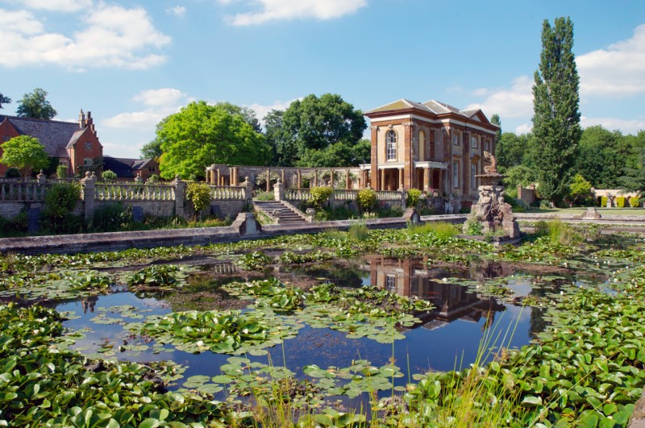
Notes:
Stoke Park Pavilions.

Slide 6
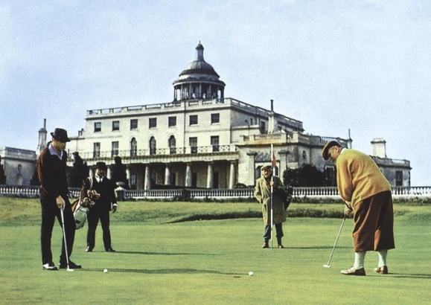
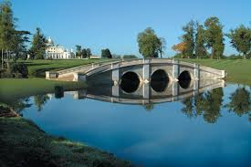
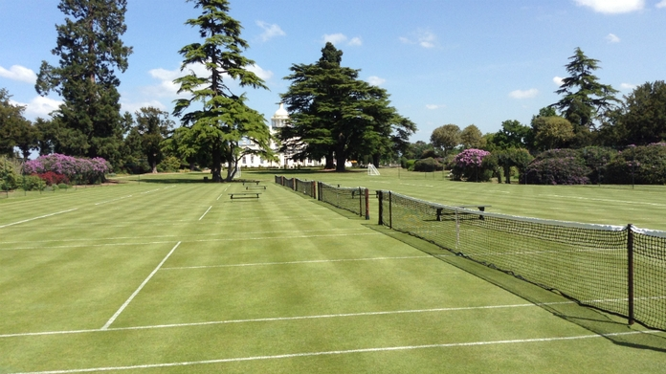
Notes:
Stoke Park Pavilions.

Slide 7
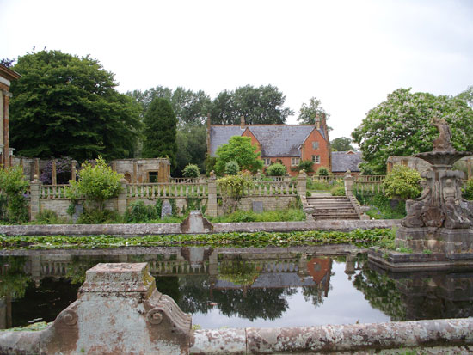
Notes:
Stoke Park Pavilions.

Slide 8
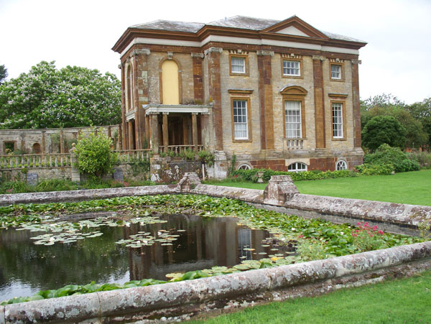
Notes:
Stoke Park Pavilions.

Slide 9
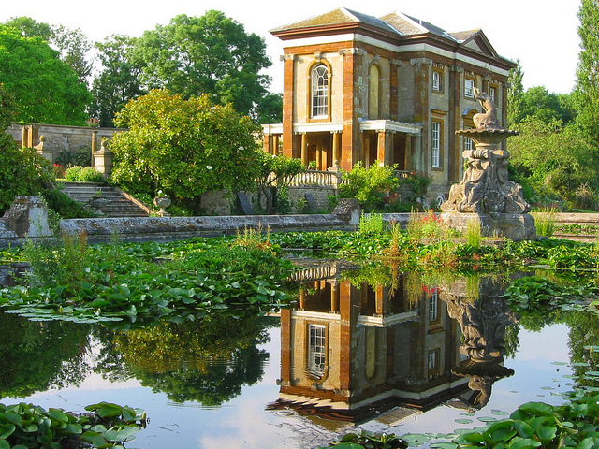
Notes:
Stoke Park Pavilions.

Slide 10
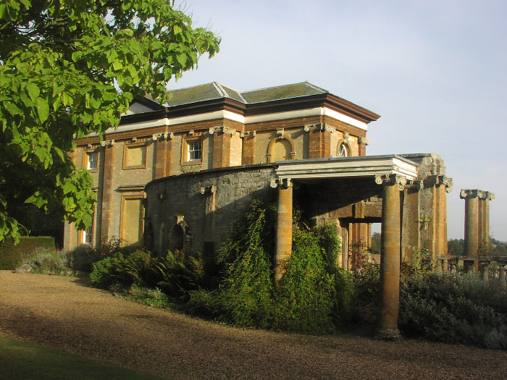
Notes:
Stoke Park Pavilions.

Slide 11
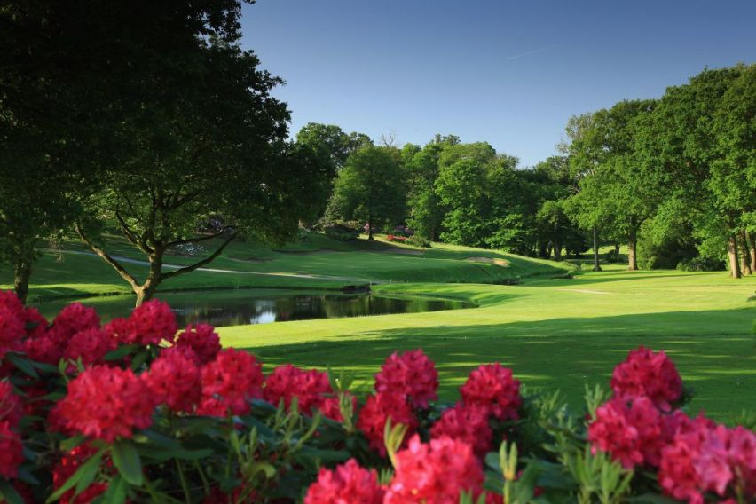
Notes:
Stoke Park Pavilions.

Slide 12
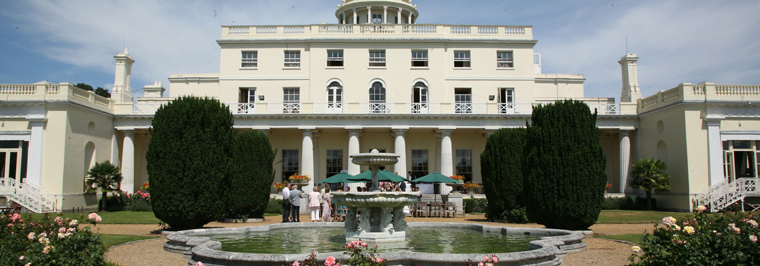
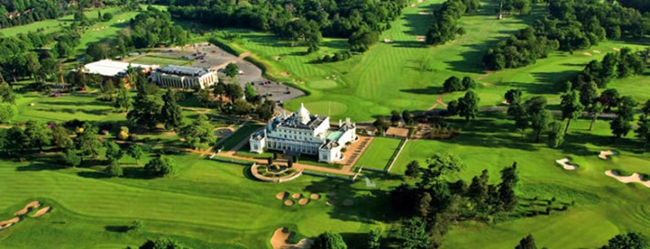

Slide 13
Stoneacre Gardens
Stoneacre es una pequeña National Trust propiedad en Otham , cerca de Maidstone , Kent en el sur de Inglaterra .
La propiedad es de un hacendado con entramado de madera que data del siglo XV, junto con un pequeño jardín, huerto y prados.
La casa es un Grado II * edificio protegido .
Una casa de madera con un "jardín de la cabaña 'siglo XX. Parte de la casa data del siglo XV y parte fue añadida por Aymer Vallance en la década de 1920 cuando compró el Stoneacre.

Slide 14
Publicó un libro sobre el arte de William Morris en 1897 y dio Stoneacre al National Trust en 1928. Romero Alejandro, que dirige la Escuela de Jardinería inglesa, celebró la tenencia de la confianza nacional durante 12 años.
Hay colores con temas de fronteras, un blanco / verde jardín y plantas interesantes en el patio, una casa de verano, huerto y un jardín salvaje.
Tiene algo del carácter de Gran Dixter

Slide 15
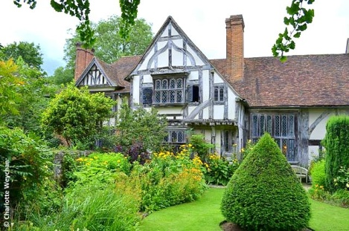
Notes:
Stoneacre Gardens

Slide 16
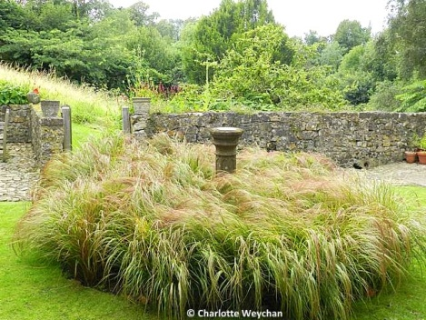
Notes:
Stoneacre Gardens

Slide 17
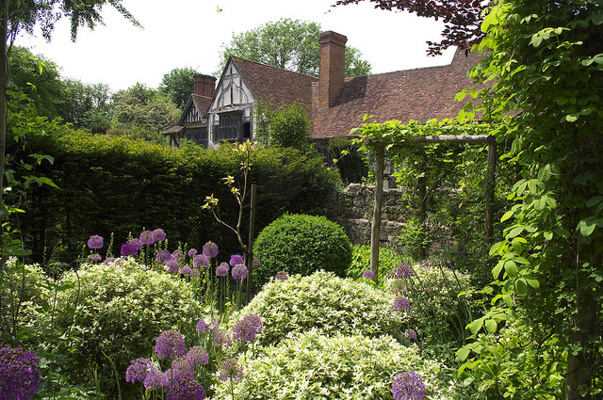

Slide 18
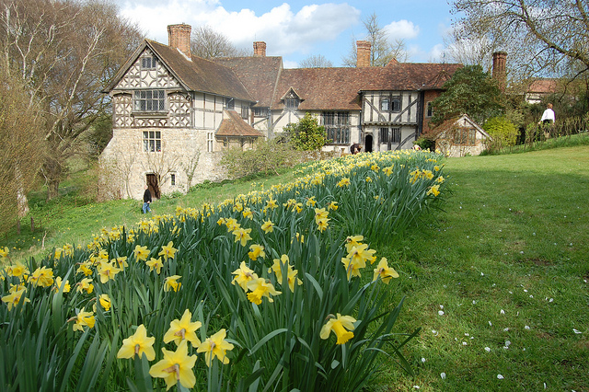
Notes:
Stoneacre Gardens

Slide 19
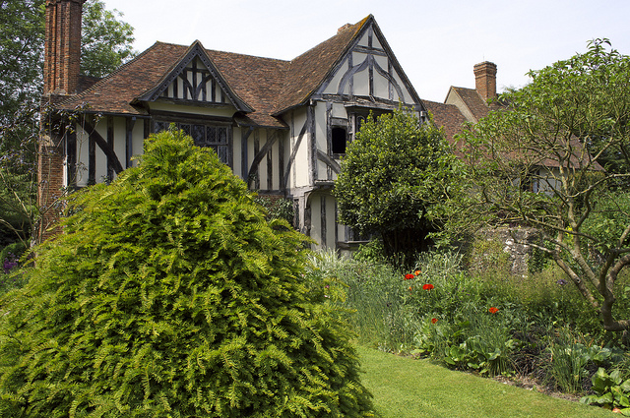
Notes:
Stoneacre Gardens

Slide 20
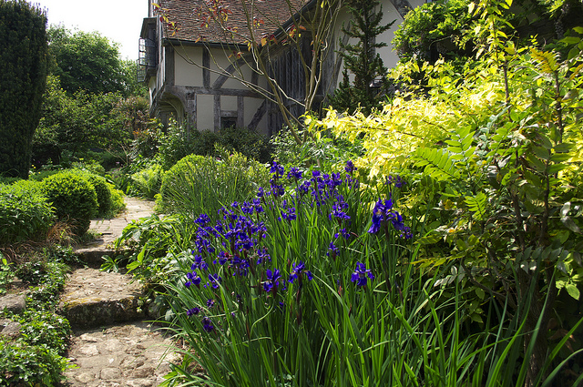
Notes:
Stoneacre Gardens

Slide 21
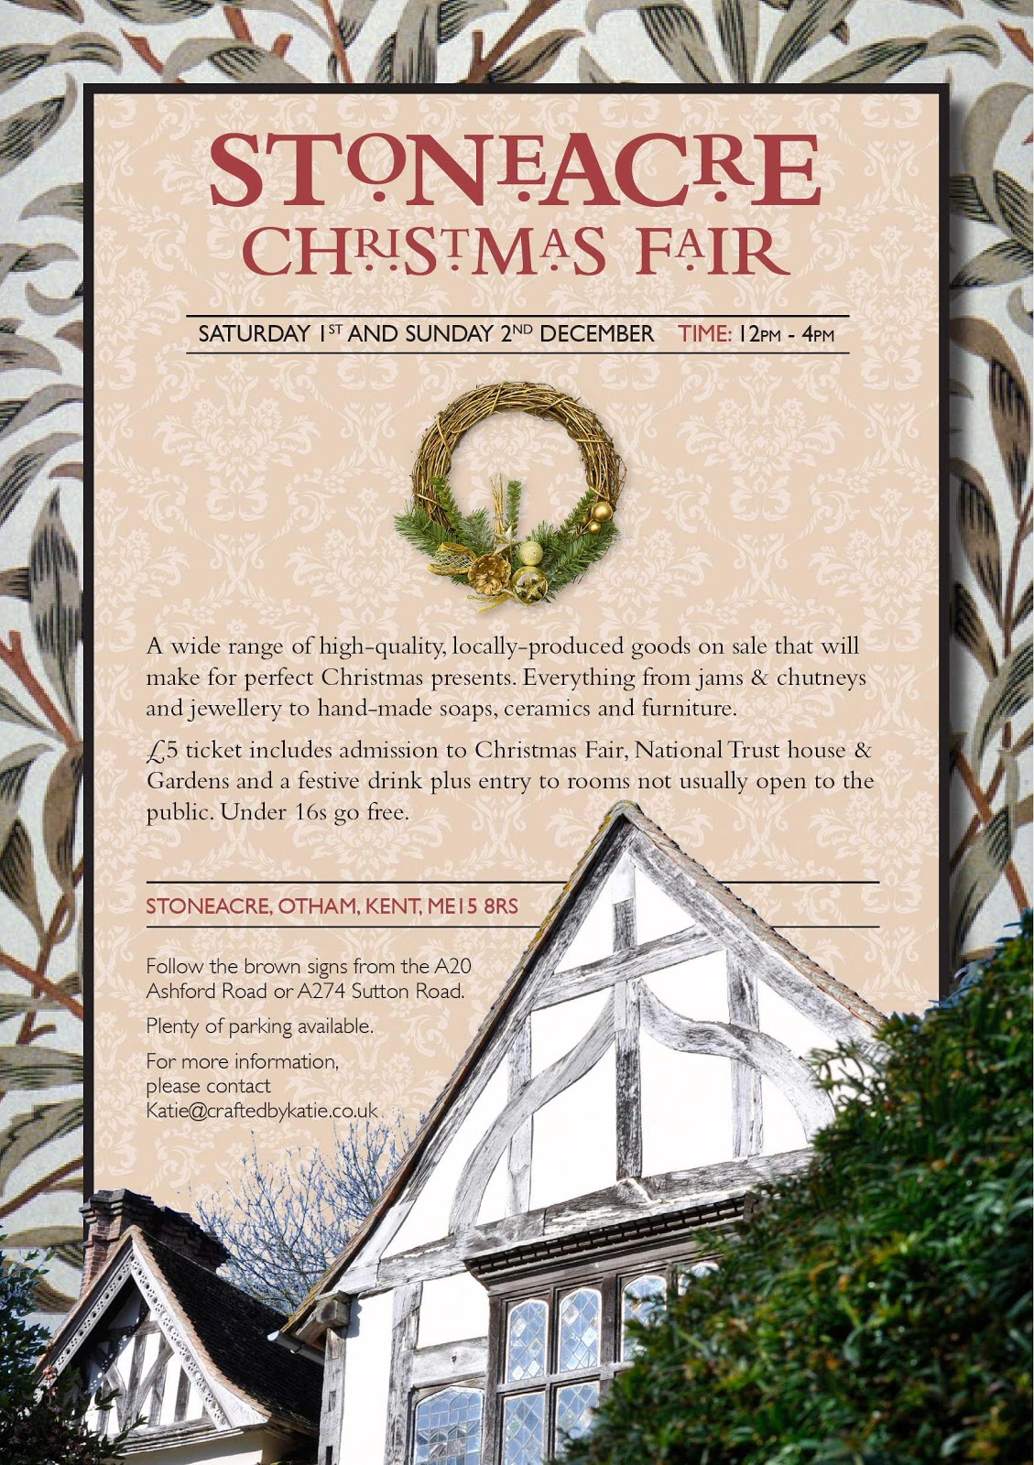
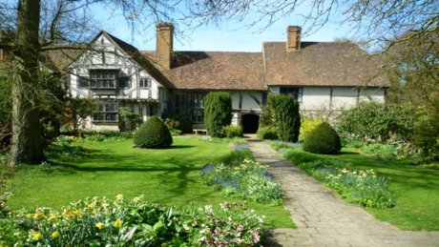
Notes:
Stoneacre Gardens

Slide 22
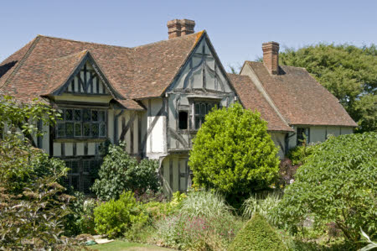
Notes:
Stoneacre Gardens

Slide 23
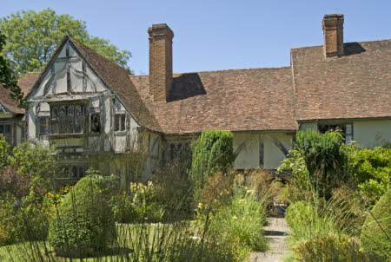
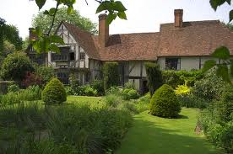
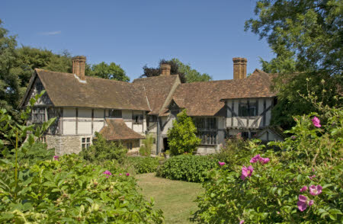
Notes:
Stoneacre Gardens.

Slide 24
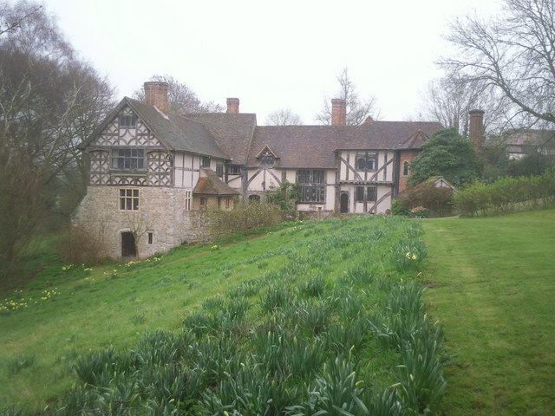
Notes:
Stoneacre Gardens.

Slide 25
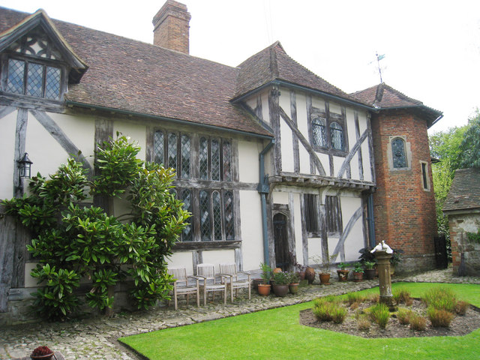
Notes:
Stoneacre Gardens.

Slide 26
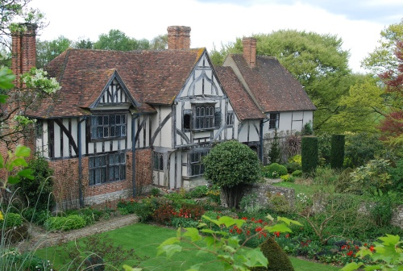
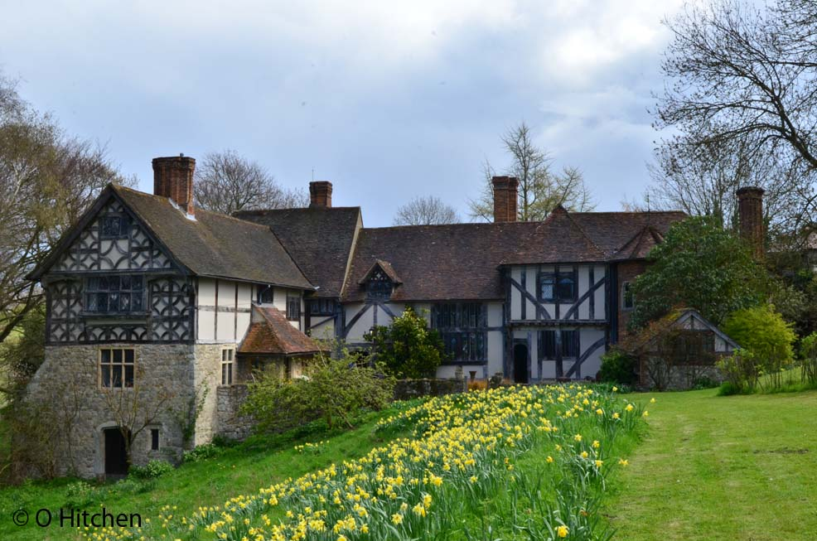
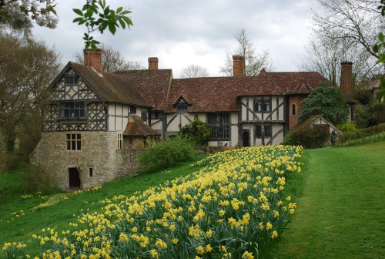
Notes:
Stoneacre Gardens.

Slide 27
Stone House Cottage.
Propiedad de Louisa Arbuthnott
Este es el jardín de un vivero famoso, que coincide con la gama de plantas hermosas e inusuales que ofrece.
Los propietarios son plantsmen compulsivos y, en su jardín es pequeño, tienen que moverse alrededor de las plantas o sustituirlos por completo para dar cabida a los recién llegados.
Esto significa que el jardín está en constante desarrollo y mejora - sobre todo porque mucho se piensa en la forma en que cada planta se asociará con sus vecinos.

Slide 28
Habitación para los recién llegados.
Alrededor de las paredes hay una excéntrica colección de locuras construido como torres, lo que hace que este jardín bastante único.
Un jardín amurallado ejecuta en conjunto con una guardería. El jardín cuenta con arcos, torres, miradores y otras características que son cubiertas de plantas trepadoras.
Coberturas dividen el jardín en compartimentos.
Situado en Stone, Kidderminster, Worcestershire, Inglaterra.

Slide 29
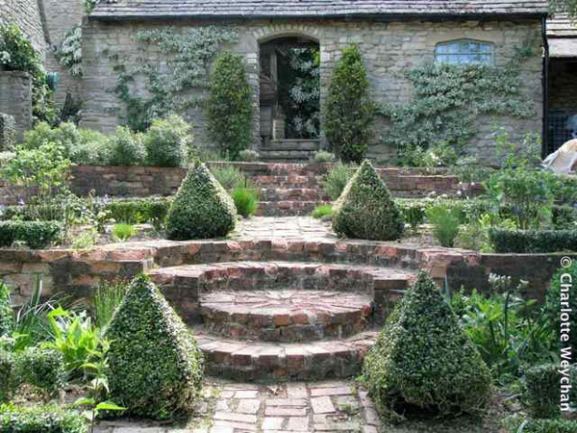
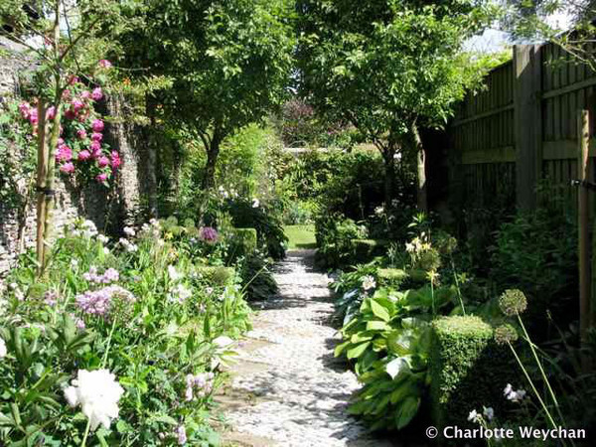
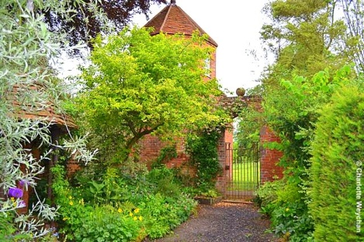
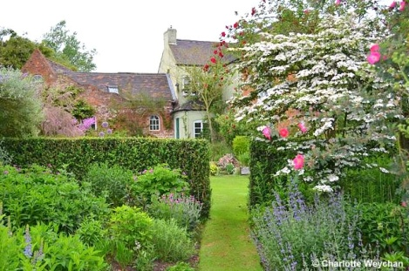
Notes:
Stone House.- Cheltenham

Slide 30
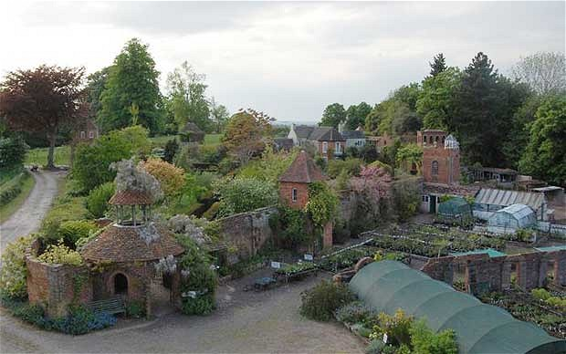
Notes:
Stone House.- Cheltenham

Slide 31
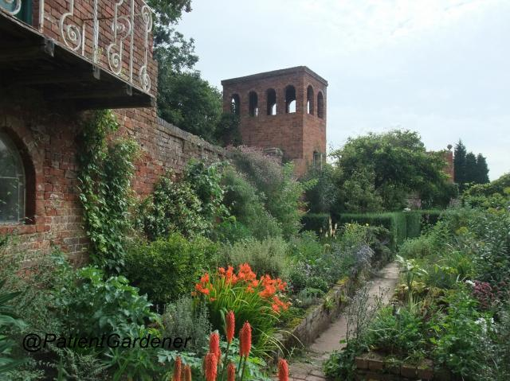
Notes:
Stone House.- Cheltenham

Slide 32
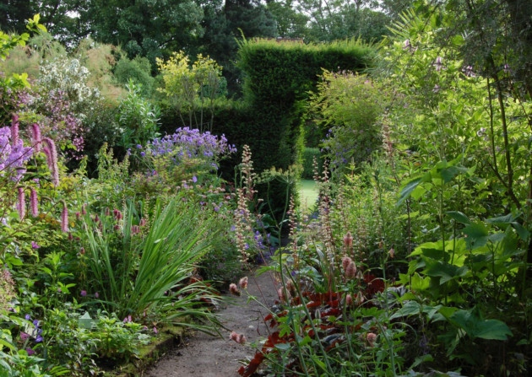
Notes:
Stone House.- Cheltenham

Slide 33
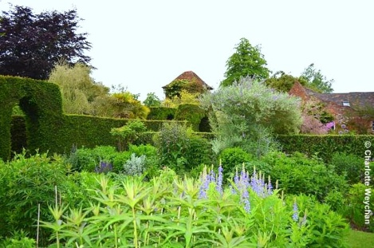
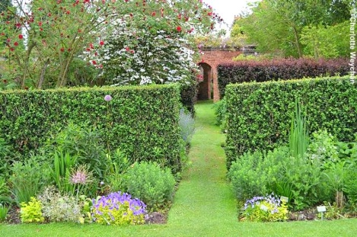
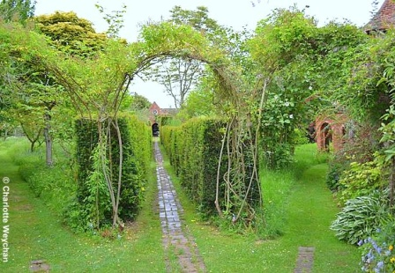
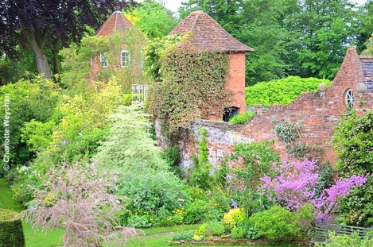
Notes:
Stone House.- Cheltenham

Slide 34
Stourhead
Stourhead es una finca de (11 km ²) en la fuente del río Stour , cerca de Mera , Wiltshire , Inglaterra .
La finca incluye una mansión Palladio , el pueblo de Stourton , jardines , tierras de cultivo y bosques.
Stourhead ha sido propiedad del National Trust desde 1946.
La familia Stourton, los barones de Stourton, había vivido en la finca Stourhead durante 700 años cuando lo vendió a Henry Hoare I , hijo de un rico banquero Sir Richard Hoare en 1717.

Slide 35
Los jardines fueron diseñados por Henry Hoare II y se presentaron entre 1741 y 1787 con un diseño clásico del siglo XVIII, situado alrededor de un gran lago , logrado mediante la represa un pequeño arroyo.
La inspiración detrás de su creación fueron los pintores Claude Lorrain , Poussin y, en particular, Gaspar Dughet , quien pintó utópicamente un tipo de puntos de vista de los paisajes italianos .
Es similar en estilo a los jardines de paisaje en Stowe.
Es una finca de 1.150 has. cerca del río Stour en Wiltshire.UK.
Stourhead es propiedad de la National Trust desde 1946.

Slide 36
La familia Stourton vivió 700 años en Stourhead cuando la vendió en el 1717 a Henry Hoare I, hijo del rico banquero Sir Richard Hoare.
Después de varias vicisitudes, entre ellas la del incendio de la casa, en 1946 .La casa y los jardines pasaron al Fondo Fiduciario Nacional.
En el jardín aparecen el puente paladino, templos y esculturas para mostrar la riqueza y la cultura de la familia Hoare.
En una colina se encuentra el obelisco y la King´s Alfred Tower y en otra colina el Templo de Apolo.
Es los jardines una gran colección de árboles y arbustos, siendo el núcleo del paisaje el río Stour..

Slide 37
Incluido en el jardín están una serie de templos inspirados en escenas del Grand Tour de Europa.
En una colina con vistas a los jardines se levanta un obelisco y la Torre del Rey Alfredo (a 50 metros de altura, una locura de ladrillo diseñada por Henry Flitcroft en 1772), en otra colina, el templo de Apolo ofrece un punto de vista para contemplar el magnífico bosque de rododendros , el agua ,las cascadas y los templos.
Entre las colinas que rodean el sitio hay también dos castros de la Edad de Hierro :la colina Whitesheet y el campo de Park Hill .
Los jardines son el hogar de una gran colección de árboles y arbustos de todo el mundo.

Slide 38
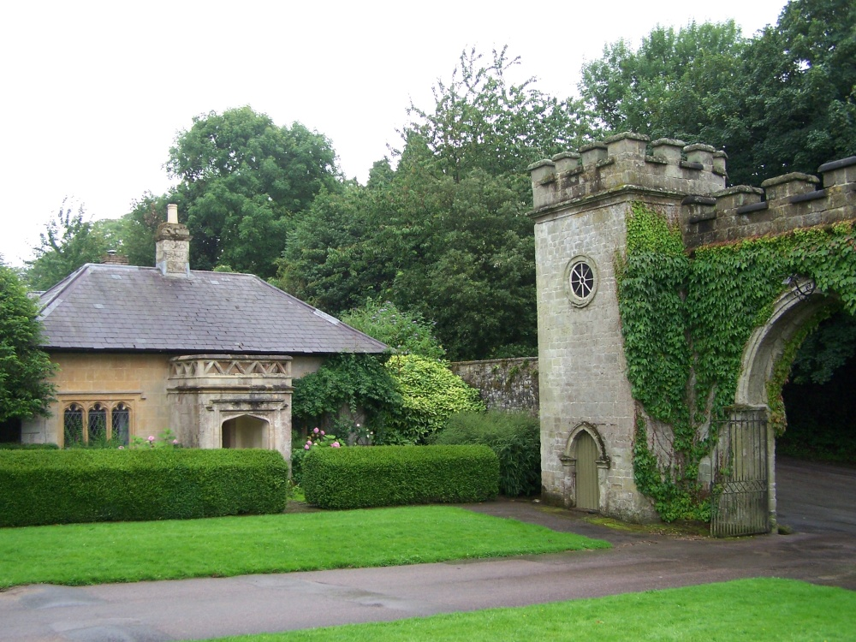
Notes:
Stourhead

Slide 39
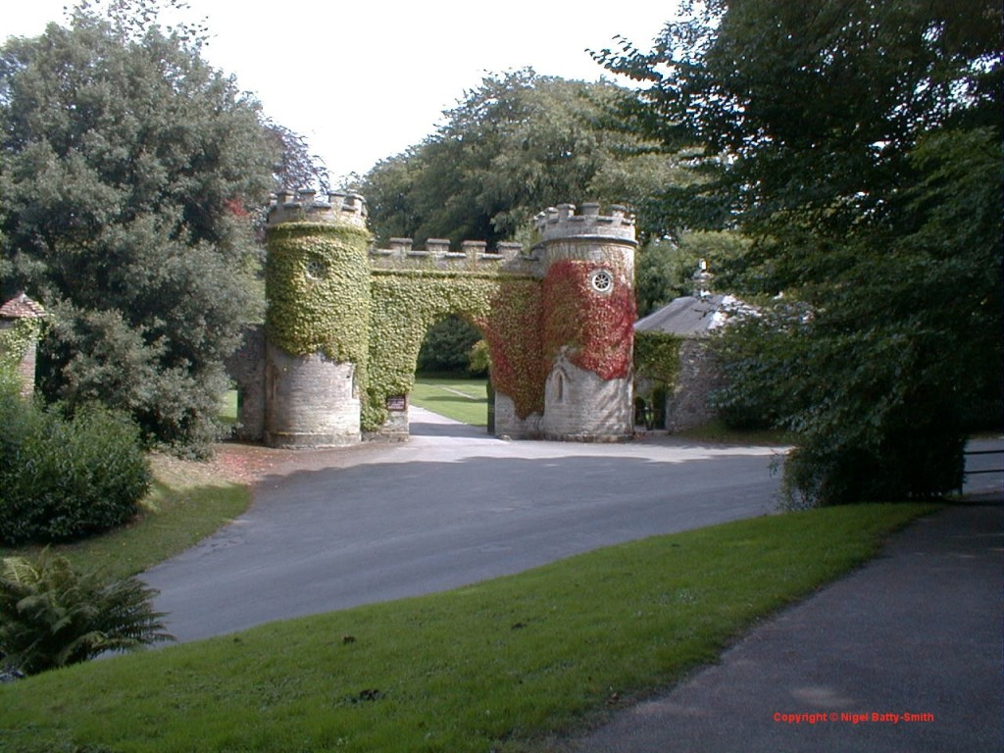

Slide 40
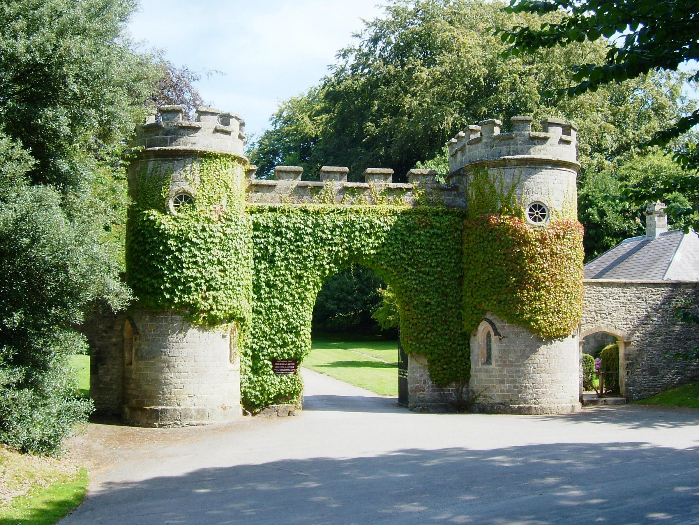
Notes:
Stourhead

Slide 41
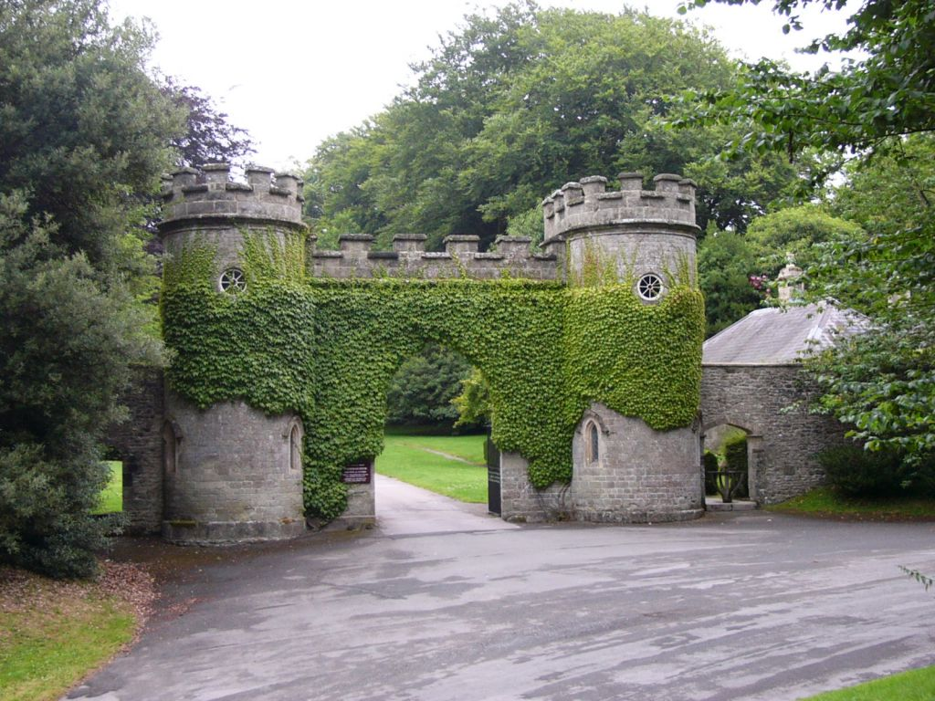
Notes:
Stourhead

Slide 42
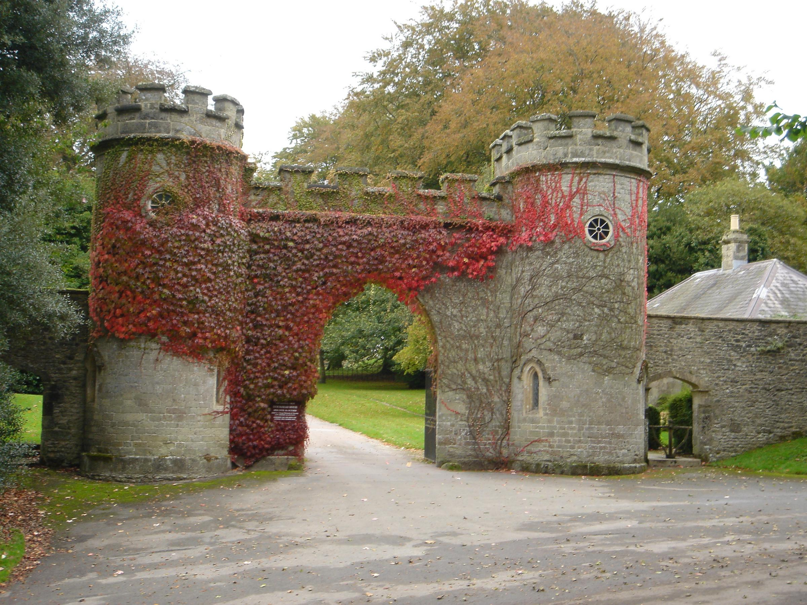
Notes:
Stourhead

Slide 43
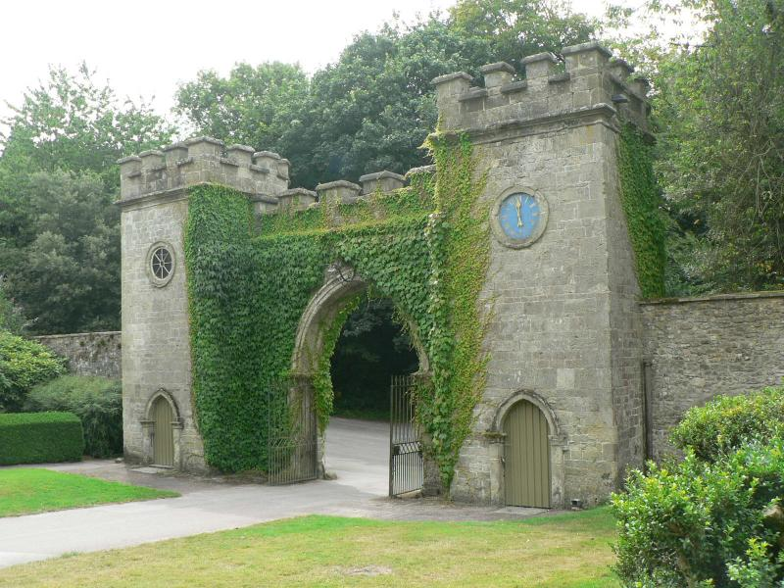
Notes:
Stourhead

Slide 44
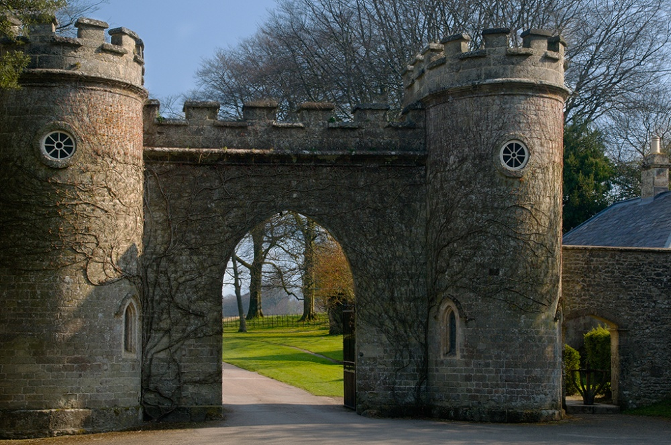
Notes:
Stourhead

Slide 45
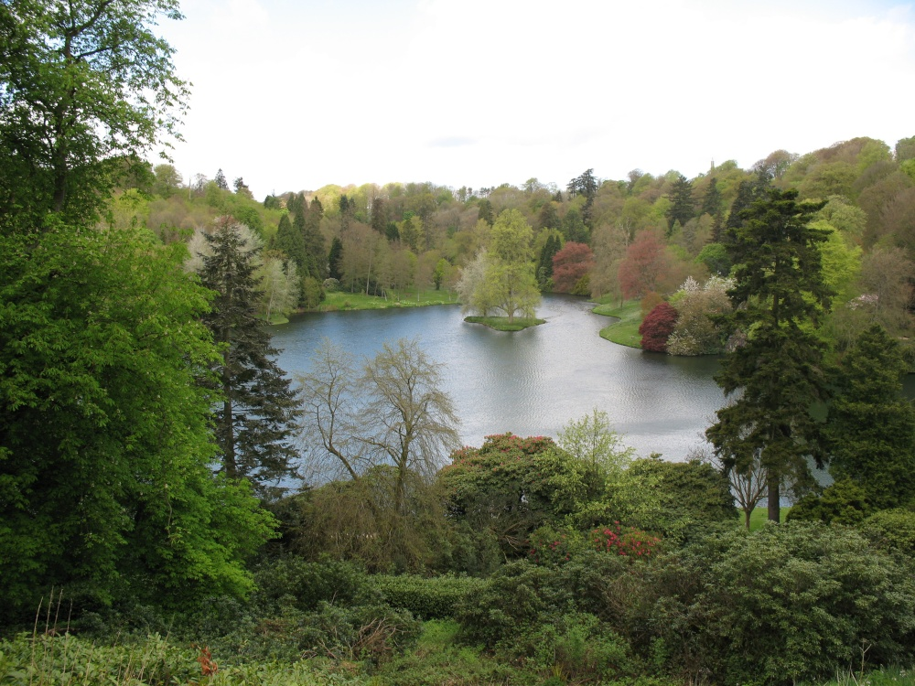
Notes:
Stourhead

Slide 46

Notes:
Stourhead

Slide 47
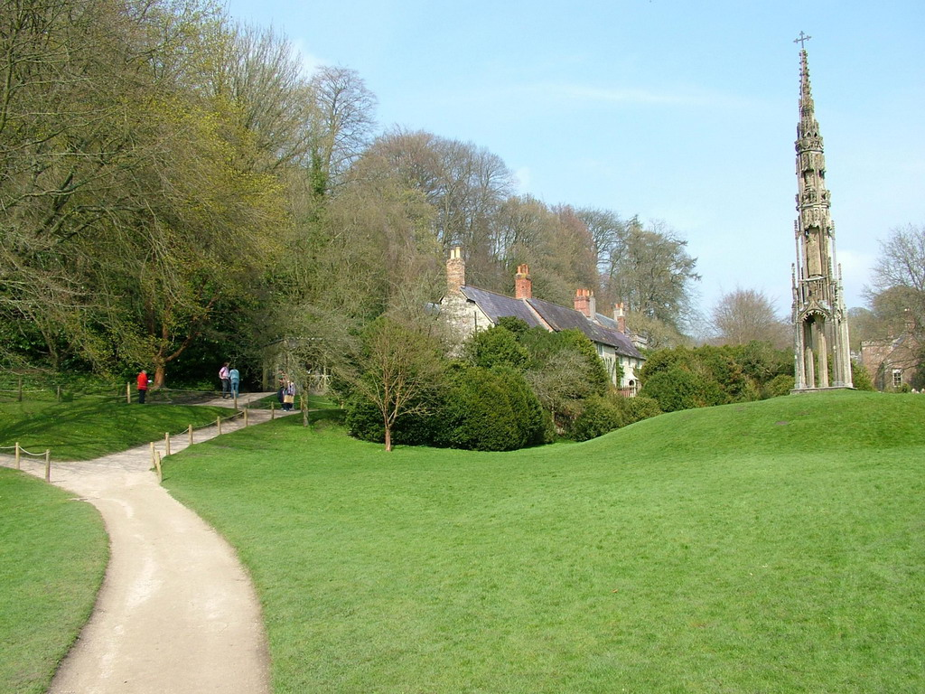
Notes:
Stourhead

Slide 48
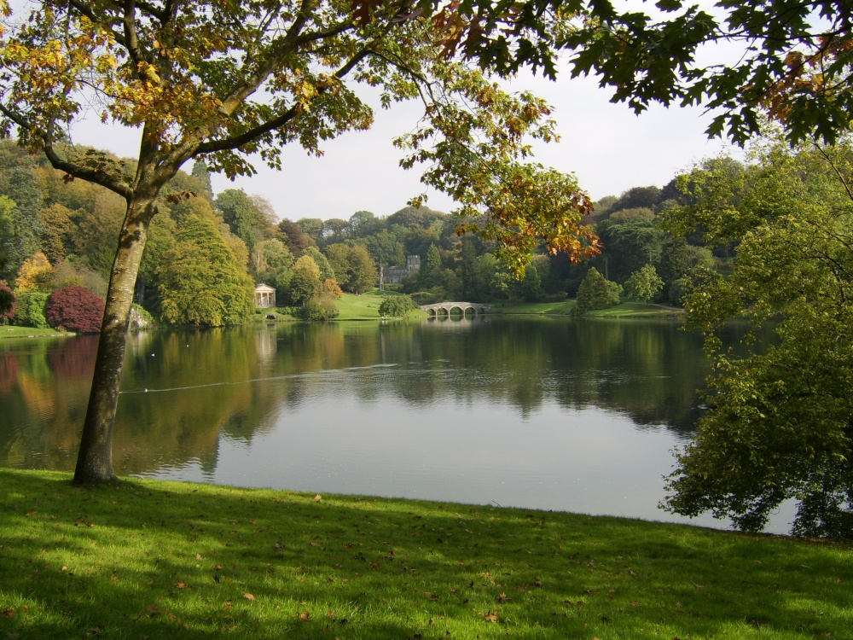
Notes:
Stourhead

Slide 49
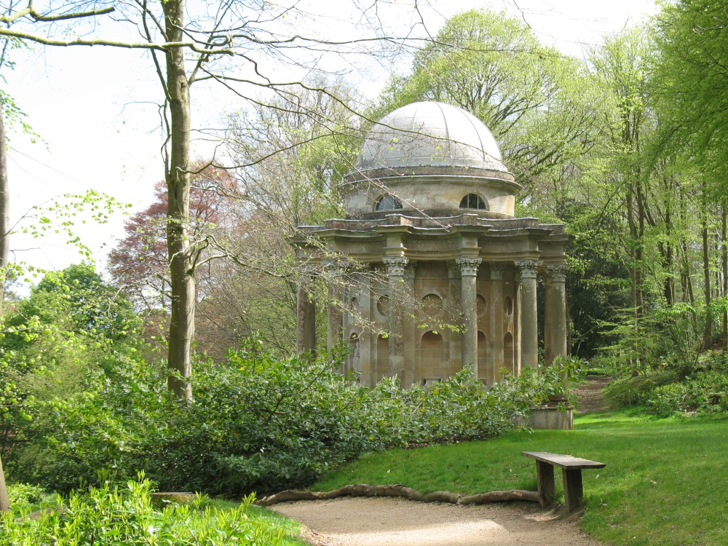
Notes:
Stourhead

Slide 50

Notes:
Stourhead

Slide 51

Notes:
Stourhead

Slide 52

Notes:
Stourhead

Slide 53

Notes:
Stourhead

Slide 54

Notes:
Stourhead

Slide 55

Notes:
Stourhead

Slide 56

Notes:
Stourhead

Slide 57

Notes:
Stourhead

Slide 58

Notes:
Stourhead.-Templo de Apolo

Slide 59

Notes:
Stourhead

Slide 60

Notes:
Stourhead

Slide 61

Notes:
Stourhead

Slide 62

Notes:
Stourhead

Slide 63

Notes:
Stourhead

Slide 64

Notes:
Stourhead

Slide 65

Notes:
Stourhead

Slide 66

Notes:
Stourhead

Slide 67

Notes:
Stourhead

Slide 68

Notes:
Stourhead

Slide 69

Notes:
Stourhead

Slide 70

Notes:
Stourhead

Slide 71

Notes:
Stourhead

Slide 72

Notes:
Stourhead

Slide 73

Notes:
Stourhead

Slide 74

Notes:
Stourhead

Slide 75

Notes:
Stourhead

Slide 76

Notes:
Stourhead

Slide 77

Notes:
Stourhead

Slide 78

Notes:
Stourhead

Slide 79

Notes:
Stourhead

Slide 80

Notes:
Stourhead

Slide 81

Notes:
Stourhead

Slide 82

Notes:
Stourhead

Slide 83

Notes:
Stourhead

Slide 84

Notes:
Stourhead

Slide 85

Notes:
Stourhead

Slide 86

Notes:
Stourhead

Slide 87

Notes:
Stourhead

Slide 88

Notes:
Stourhead

Slide 89

Notes:
Stourhead

Slide 90

Notes:
Stourhead

Slide 91

Notes:
Stourhead

Slide 92

Notes:
Stourhead

Slide 93

Notes:
Stourhead

Slide 94

Notes:
Stourhead

Slide 95

Notes:
Stourhead

Slide 96

Notes:
Stourhead

Slide 97

Notes:
Stourhead

Slide 98

Notes:
Stourhead

Slide 99

Notes:
Stourhead

Slide 100

Notes:
Stourhead

Slide 101

Notes:
Stourhead

Slide 102

Notes:
Stourhead

Slide 103

Notes:
Stourhead

Slide 104

Notes:
Stourhead

Slide 105

Notes:
Stourhead

Slide 106

Notes:
Stourhead

Slide 107

Notes:
Stourhead

Slide 108

Notes:
Stourhead

Slide 109

Notes:
Stourhead

Slide 110
Notes:
Stourhead

Slide 111

Notes:
Stourhead

Slide 112

Notes:
Stourhead

Slide 113

Notes:
Stourhead.-Autumn

Slide 114

Notes:
Stourhead

Slide 115

Notes:
Stourhead

Slide 116

Notes:
Stourhead

Slide 117

Notes:
Stourhead

Slide 118

Notes:
Stourhead

Slide 119

Notes:
Stourhead

Slide 120

Notes:
Stourhead

Slide 121

Notes:
Stourhead

Slide 122

Notes:
Stourhead

Slide 123

Notes:
Stourhead

